Slide 1

circuits logiques séquentiels

Slide 2
Circuits combinatoires (Rappel)
Un circuit combinatoire est un circuit numérique dont les sorties dépendent uniquement des entrées.
Logique combinatoire
E
S
S (t) = f (E (t))
L'état de la sortie S(t) est totalement défini par l’état d’entrée E(t).
Exemples de circuit de logique combinatoire :
- Portes logiques : ET, OU, NON-ET, …
- Circuits: additionneur, comparateur…
E(t-1)
E(t)
S(t-1)
S(t)
1
1
1
0
1
0
Aucune relation entre S(t-1) et S(t)

Slide 3
Comment sauvegarder une donnée générée par les circuits combinatoires?
Avec les circuits combinatoires on peut faire plusieurs choses, sauf :
La mémorisation
La temporisation
Le comptage
D’où la nécessité d’un circuit séquentiel

Slide 4
Circuits séquentiels
Un circuit séquentiel est un circuit logique dont la sortie à l’instant t est une fonction des entrées en même instant t et de l’état précédent de sortie ( l’instant t-1)
Logique combinatoire
E
S
S (t) = f [ E (t) , S (t-1) ]
Rétroaction
On peut donc déterminer S(t-1) à partir de S(t) pour un certain état de E(t):
S(t) =S(t-1) si E(t)= ?
C’est la fonction mémoire
C’est un circuit qui permet de mémoriser des états binaires !!

Slide 5
Circuits séquentiels
E
Logique combinatoire
S
E
S
S (t) = E (t) . S (t-1)
Si E(t)=1 → S (t) = S (t-1)
État mémoire
Si E(t)=0 → S (t) = 0
Mise à zéro (Reset)
Si E(t+1)=1→ S (t+1) = S (t)=0
Si E(t+1)=0→ S (t) = 0
Remise à zéro (Reset)

Slide 6
Circuits séquentiels
E
S
S (t) = E (t) + S (t-1)
Si E(t)=0→ S (t) = S (t-1)
État mémoire
Si E(t)=1→ S (t) = 1
Mise à un (Set)

Slide 7
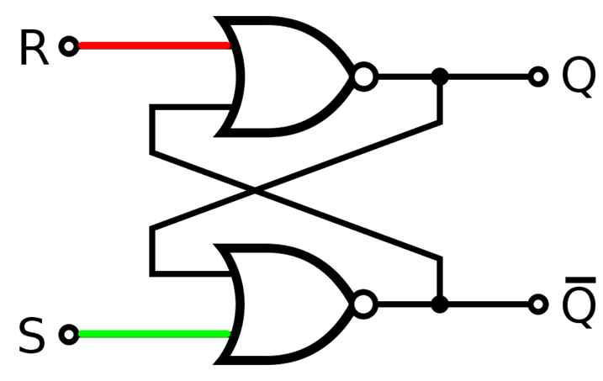
Bascule RS
Rappel
X
z
y
X | Y | Z
0 | 0 | 1
0 | 1 | 0
1 | 0 | 0
1 | 1 | 0
M
Y
R | S | Q _{t-1} | Q _{t}
0 | 0 | 0 | 0
0 | 0 | 1 | 1
0 | 1 | 0 | 1
0 | 1 | 1 | 1
1 | 0 | 0 | 0
1 | 0 | 1 | 0
1 | 1 | 0 | 0
1 | 1 | 1 | 0
0
Q _{t-1} = Q _{t}
Q _{t-1} = Q _{t}
Set
Set
Reset
Reset
Indéterminé
Indéterminé

Slide 8

Bascule RS (Reset-Set)
  Elle possède:
  une entrée R (Reset) de mise à zéro,
  une entrée S (Set) de mise à 1
  Deux sorties complémentaires (Q et /Q).
Table de fonctionnement :
Symbole:
R
S
Q t
R
Q
0
0
Q t-1
État mémoire
0
1
1
Mise à 1 (Set)
1
0
0
Mise à 0 (Reset)
S
Q
1
1
X
INTERDIT !
  L’état R=S=1 est interdit car il conduit à mettre simultanément la sortie à 1 et à 0.

Slide 9
Bascule RS (Reset-Set)
Résumé
Si S = R = 0 : la bascule indique l’état précédent (l’état mémorisé ):
elle est alors soit dans l’état 0 : Q = 0 et Q = 1
soit dans l’état 1 : Q = 1 et Q = 0
Si S = 1, et R=0
la bascule passe dans l ‘état 1 : Q = 1 et Q = 0
Si R = 1, et S = 0
la bascule passe dans l ‘état 0 : Q = 0 et Q = 1
Si R=1 et S=1, la bascule n’est pas stable, elle a autant de chance de prendre l’état 0 que l’état 1, ce que l’on traduit par l’état «indéterminé» X. Cette combinaison est normalement interdite.
RS est un circuit qui a 2 positions stables, sa sortie bascule entre l’état 1 et l’état 0.
RS restera indéfiniment dans l'un de ses deux états stables tant que R=S=0. Elle peut donc mémoriser 1 bit.
Une bascule possède la fonction de mémorisation et de basculement.
Les bascules sont les circuits de bases de la logique séquentiel .

Slide 10
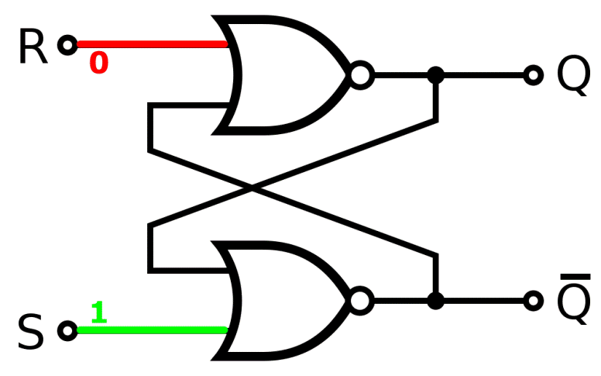
Bascule RS (Reset-Set)
R
S
Q t
0
0
Q t-1
État mémoire
0
1
1
Mise à 1 (Set)
1
0
0
Mise à 0 (Reset)
1
1
X
INTERDIT !
S 1
0
t
R 1
0
t
Q 1
0
t
D.L.B.

Slide 11
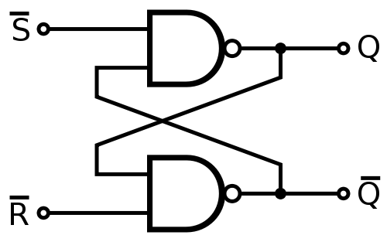
Bascule RS (Reset-Set)
La bascule R-S peut aussi être implémentée en utilisant des portes NAND de la façon suivante :
S
S
Q
Q
R
R

Slide 12
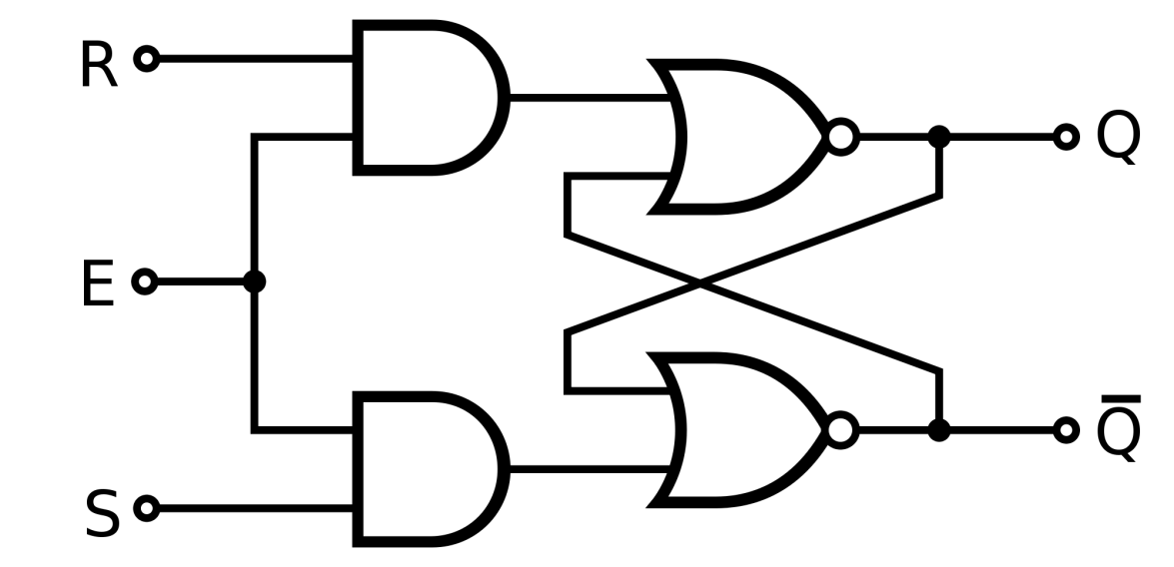
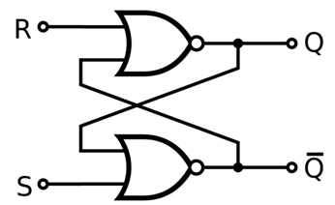
Bascule RS (Reset-Set)
  La sortie de la bascule précédente est modifiée dès qu’il y a un changement de l’état des entrées, pour éviter ceci, on ajoute une entrée E (Enable). Les entées R et S de la bascule ne sont prises en compte que lorsque E est active (E=1).
S
Q
E
R
Q
R
S
E
Q t
X
X
0
Q t-1
État mémoire
0
0
1
Q t-1
État mémoire
On ne peut pas modifier l’état mémorisé tant que E=0
0
1
1
1
Mise à 1 (Set)
1
0
1
0
Mise à 0 (Reset)
1
1
1
X
INTERDIT !

Slide 13
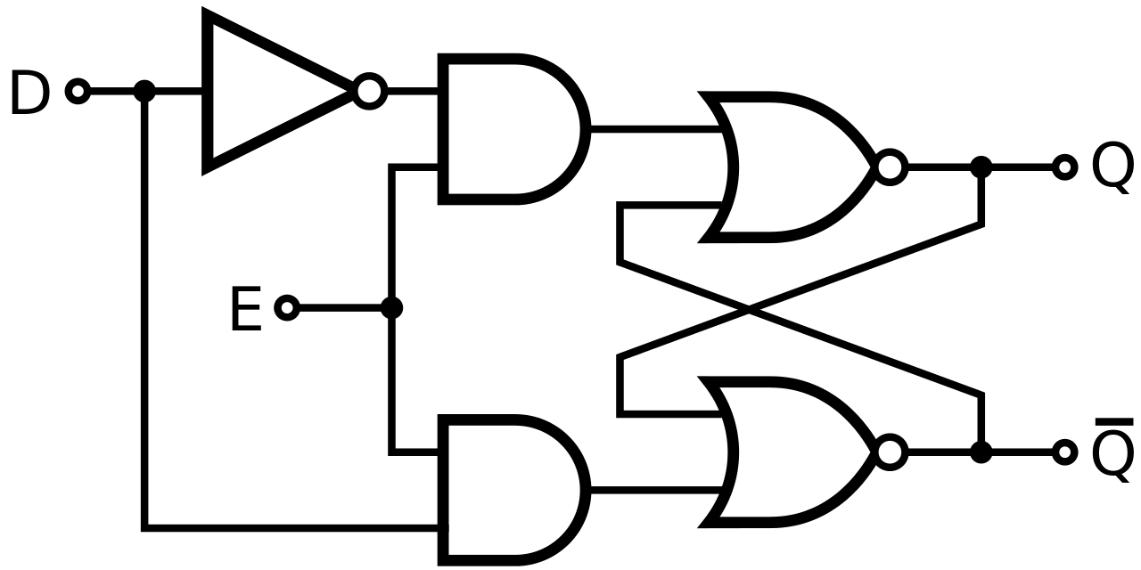
Bascule D
La bascule D est une bascule RS où R = S
Pour mémoriser la valeur de l’entrée D (Data) dans la bascule, il faut mettre E=1. Elle y est restée tant que E=0.
D
S
Q
Q
E
E
R
Q
Q
D
Q
E
D
Q^{t}
0
X
Q^{t-1}
Mémoire
1
0
0
Mise à 0
E
Q
1
1
1
Mise à 1

Slide 14
Bascule D
D
E
Qt
D
Q
X
0
Qt-1
0
1
0
E
Q
1
1
1
E 1
0
t
D 1
0
t
Q 1
0
t

Slide 15
Bascule JK
La bascule J-K permet de résoudre le problème de l’indétermination sur l’état de la bascule R-S en interdisant la combinaison R = S = 1.
J | K | Q_{t-1} | Q_{t-1} | S | R | Q _{t+1}
0 | 0 | 0 | 1 | 0 | 0 | 0
0 | 0 | 1 | 0 | 0 | 0 | 1
0 | 1 | 0 | 1 | 0 | 0 | 0
0 | 1 | 1 | 0 | 0 | 1 | 0
1 | 0 | 0 | 1 | 1 | 0 | 1
1 | 0 | 1 | 0 | 0 | 0 | 1
1 | 1 | 0 | 1 | 1 | 0 | 1
1 | 1 | 1 | 0 | 0 | 1 | 0
S
Q
Q
J
K
Q
R
Q
J | K | Q
0 | 0 | Q_{t-1}
0 | 1 | 0
1 | 0 | 1
1 | 1 | Q_{t-1}

Slide 16
Bascule JK
On ne peut pas modifier l’état de la bascule lorsque E=0
R
Q
Q
K
E
E
J
Q
S
Q

Slide 17
Bascule T
  La bascule T est un cas particulier de la bascule JK ou les entrées J et K sont connectées ensemble
K
R
Q
Q
T
E
E
J
S
Q
Q
table de fonctionnement :
symbole :
E
T
Q^{t}
T
Q
0
x
Q^{t-1}
1
0
Q^{t-1}
Mémoire
1
1
Q^{t-1}
Inversion
E
Q

Slide 18
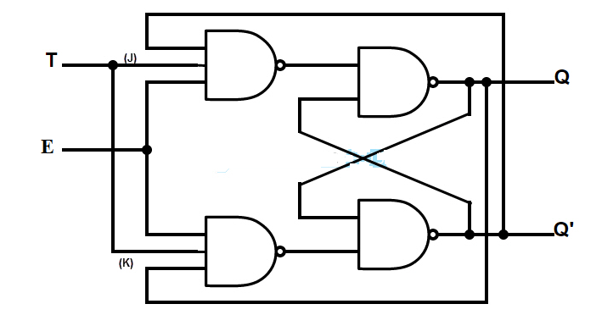
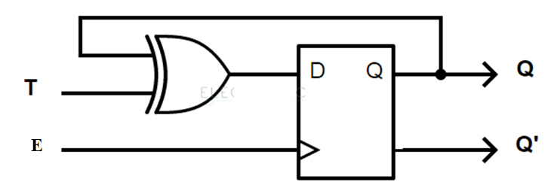
Bascule T

Slide 19
  Circuits asynchrones et synchrones
  Pour ne pas modifier l’état de sortie d’une bascule qu’à des instants précis, on peut appliquer un signal d’horloge à l’entrée E.
S
Q
Horloge
E
R
Q
Les entées R et S de la bascule sont prises en compte uniquement pendant les niveaux haut de signal d’horloge.

Slide 20
Notion d’horloge
Une horloge est un circuit électronique qui fournit un signal numérique qui passe successivement de 0 à 1 et de 1 à 0 d’une façon périodique.
L’horloge est notée par h ou ck (clock).
1
1
1
1
1
1
1
Horloge
0
0
0
0
0
0
0
Période T=1/f
Front montant: transition 0→1
Front descendant: transition 1→0
Cette horloge donne à des intervalles réguliers une impulsion électrique. Actuellement, sa fréquence peut atteindre quelques gigahertz (GHz).

Slide 21
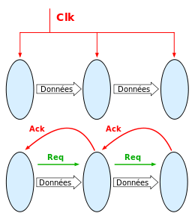
  Circuits asynchrones et synchrones
Un circuit synchrone est un circuit électronique numérique qui fonctionne à un rythme imposé par une horloge.
Un circuit asynchrone est un circuit électronique numérique qui n'utilise pas de signal d'horloge global pour synchroniser ses différents éléments.

Slide 22
Synchronisation sur niveau Haut
H
L’état de la sortie peut être changé pendant le niveau haut de signal d’horloge.
Synchronisation sur front montant
H
L’état de la sortie ne peut être changé que sur le front montant du signal d’horloge.
Synchronisation sur front descendant
H
L’état de la sortie ne peut être changé que sur le front descendant du signal d’horloge.

Slide 23
Comment détecter le front montant ou descendant du signal d’horloge ?
H
1
0
t
Notes:
Il est simple de détecter la niveau haut du signal d’horloge

Slide 24
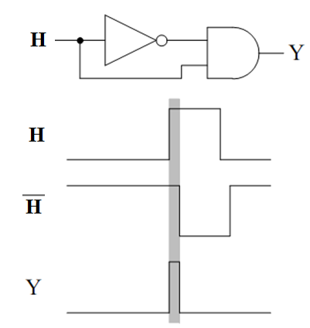
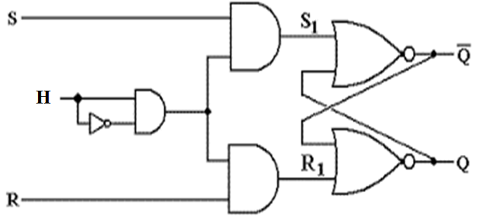
Détecteur du front montant

Slide 25
  Symboles des bascules
Bascule à déclenchement:
Q
Q
Q
H
H
ou
H
Q
Q
Q
sur niveau haut
sur niveau bas
sur niveau bas
Q
Q
Q
H
H
ou
H
Q
Q
Q
sur front montant
sur front descendant
sur front descendant

Slide 26
Les bascules
  La bascule RS synchronisée sur le niveau haut de l’horloge :
    Chronogramme :
H
t
S
t
R
t
Q
t

Slide 27
Les bascules
  La bascule RS synchronisée sur le front montant de l’horloge :
    Chronogramme :
H
t
S
t
R
t
Q
t

Slide 28
Bascule D
D
H
Qn
Synchronisation sur niveau Haut
X
0
Qn-1
0
1
0
1
1
1
E 1
0
t
D 1
0
t
Q 1
0
t

Slide 29
Bascule D
D
H
Qn
X
Qn-1
Synchronisation sur front montant
0
0
1
1
E 1
0
t
D 1
0
t
Q 1
0
t

Slide 30
Bascule JK
J
K
H
Qn
X
X
Qn-1

0
0
Qn-1
‚
0
1
0
ƒ
Synchronisation sur front montant
1
0
1

1
1
/Qn-1

H 1
0
t
J 1
0
t
K 1
0
t
Q 1
0
t

‚
ƒ
‚








